Slide 1
2011 级《电路分析基础A》试题解答
一、本题包含2个小题 (每小题6分，共12分)
1. 电路如图所示，试计算电流 i 和电压 u。
对节点 A 列KCL： 3u + i = u / 3
解：
对大回路列KVL： u + i = 5
整理
8u + 3i = 0
3Ω
A
3u + 3i = 15
+ u −
i
+
5V
−
u = -3V
3u
1Ω
i = 8A

Slide 2
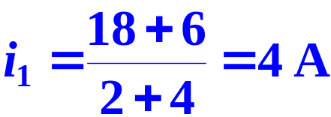
2. 电路如图，已知线性单口网络 N 的电压电流关系为u = 3i + 9，
试求电流 i₁和电压 u。
i
解1：
列KVL 6 ( i + i₁) + 4i₁ = 18
+ u −
4Ω
−
18V
+
N
6Ω
u = 4i₁ − 18
由已知 u = 3i + 9
i₁
整理
5i₁ + 3i = 9
i
4i₁ − 3i = 27
3Ω
+ u −
4Ω
−
18V
+
得 i₁ = 4A，u = − 2V
+
9V
−
6Ω
i₁
解2：
由已知 VCR 画出N的等效
电路，并化简， 解得
2Ω
+ u −
4Ω
−
18V
+
+
6V
−
u = 4i₁ − 18 = − 2V
i₁

Slide 3
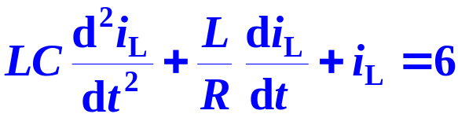
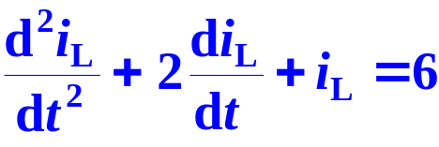
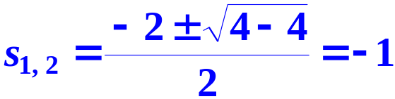
二、本题包含2个小题（每小题7分，共14分）
1. 电路及参数如图。(1) 试列出t≥0时，以电流 i_{L}(t) 为变量的微分方程；(2) 求电路的固有频率，并判断响应的类型 (过、欠、临界阻尼)；(3) 写出电流i_{L}(t)全响应的表达式 (t≥0)。
解1：将 u_{S} 串R变换为 i_{S} 并R。由KCL有
i_{R}
1Ω
i_{L}
i_{C}
（1）i_{R} + i_{L} + i_{C} = i_{S}
+
6ε(t)V
−
2H
0.5F
代入参数
t≥0
（2）特征方程 s² + 2s + 1 = 0
6ε(t)A
i_{R}
i_{L}
i_{C}
固有频率
1Ω
2H
0.5F
— 临界阻尼响应
（3）全响应 i_{L}(t) = (K₁ e ^{−t} + K₂ t e ^{−t} ) + 6 A t≥0

Slide 4
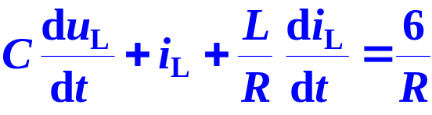
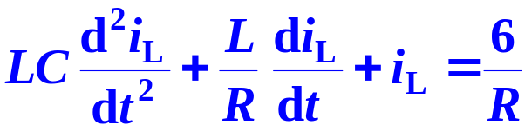
二、本题包含2个小题（每小题7分，共14分）
1. 电路及参数如图。(1) 试列出t≥0时，以电流 i_{L}(t) 为变量的微分方程；(2) 求电路的固有频率，并判断响应的类型 (过、欠、临界阻尼)；(3) 写出电流i_{L}(t)全响应的表达式 (t≥0)。
解2：
（1）由KVL u_{R} + u_{L} = u_{S}，且 u_{C} = u_{L}
代入元件VCR
R (i_{C} + i_{L}) + u_{L} = u_{S}
i_{R}
1Ω
i_{L}
i_{C}
+
+
6ε(t)V
−
2H
u_{L}
0.5F
–
代入参数得
t≥0
（2）,（3）同解1。

Slide 5
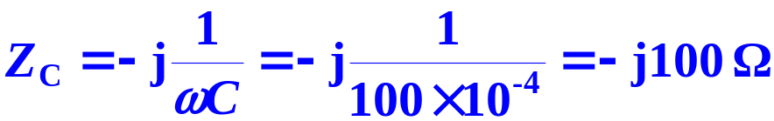



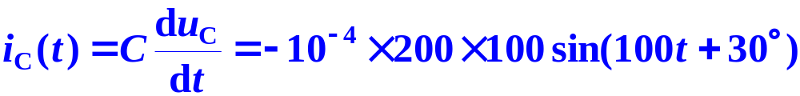
2. 电路及参数如图, 电路已处于稳态。已知: i_{S}(t) = 5cos (100t + 30°)A，
求：电流 i(t) 和 i_{C}(t)。
解：Z_{L}= jω L = j100 × 1 = j100 Ω
i
i_{C}
+
u
−
i_{S}
+
u_{C}
−
R₁
L
C
1H
100μF
40Ω
R₂
60Ω
由于Z_{L} = Z_{C}，LC电路处于
并联谐振状态，故有 i(t) = 0
或
即 u_{R2} = R₂⋅ i(t) = 0
电容电压 u_{C} = u = R₁⋅ i_{S} = 40 × i_{S}(t) = 200 cos (100t + 30°) V
电容电流
= 2 cos (100t + 120°) A

Slide 6
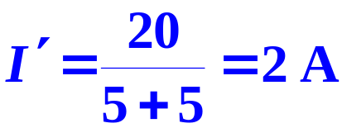
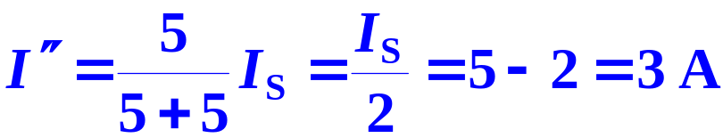
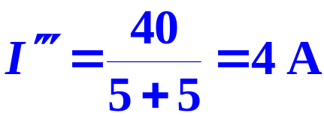

三、本题包含3个小题（每小题6分，共18分）
1. 电路如图，I_{S} 的值保持不变。当U_{S} = 20V时, 测得 I = 5A。
求：(1) I_{S} 的值是多少？(2) 若U_{S} = 0V时，I 的值是多少？
(3) 若U_{S} = 40V时，I 的值是多少？
解：(2) 只有U_{S} 作用时
R
I_{S}
I
只有I_{S} 作用时
5Ω
5Ω
+
u_{S}
−
(1) I_{S} = 2 × 3 = 6 A
(3) 若U_{S} = 40V时，
I = = 4 + 3 = 7 A

Slide 7
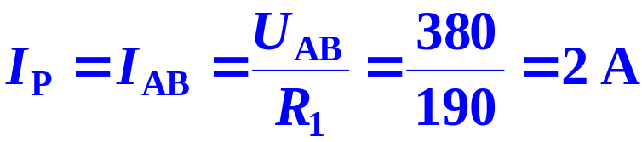


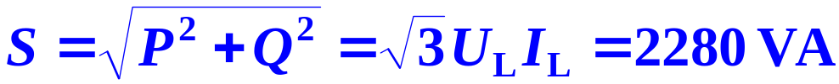
三、本题包含3个小题（每小题6分，共18分）
2. 三相电路如图，已知电压有效值U_{AB} = 380V，R₁ = R₂ = R₃ = 190Ω。(1) 试求负载相电流 I_{P} 和线电流 I_{L}；
(2) 试求三相负载的有功功率 P、无功功率 Q 和视在功率 S。
解: （1）
I_{A}
A
R₁
R₃
I_{AB}
（2）由于三相负载为纯电阻，即有
λ = cosϕ = 1， sinϕ = 0
B
R₂
C
或 P = 3U_{AB} I_{P} = 3 × 380 × 2 = 2280 W

Slide 8

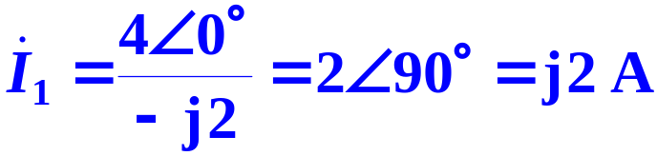
三、本题包含3个小题（每小题6分，共18分）
3. 电路相量模型如图，求下列两种情况下电压相量和电流相量。
（1）a、b端开路；（2）a、b端短路。
解：（1）a、b端开路时，I₂ = 0
I₁
–j2Ω
1:5
I₂
由变压器VCR有 I₁ = 0
a
+
+
+
∴ U₁ = U_{S} = 4∠0° V
U₁
U₂
–
–
–
（2）a、b端开路时，U₂ = 0
b
由变压器VCR有 U₁ = 0
∴

Slide 9
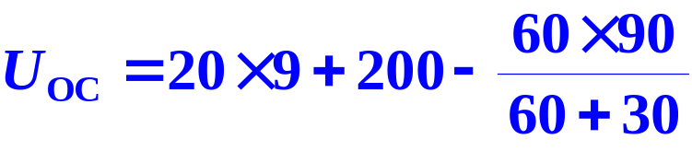
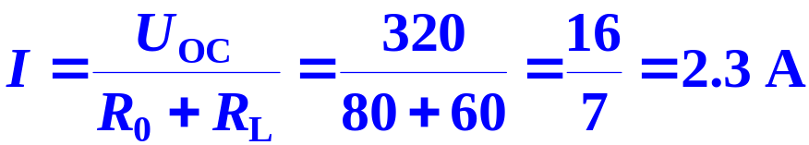
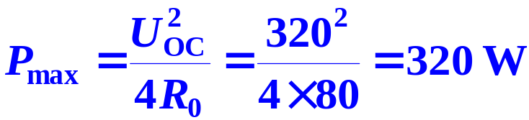
四、(10分) 电路及参数如图。(1) 当R_{L}= 60Ω 时，求R_{L}的电流；
(2) R_{L}为何值时，R_{L}消耗功率最大? 并求此最大功率 P_{max}。
解：(1) 利用戴维南定理，将R_{L}开路
I
20Ω
R_{L}
+
+
200V
−
9A
90V
60Ω
−
50Ω
30Ω
= 180 + 200 - 60 = 320 V
40Ω
R₀ = 20 + 40 + 60 // 30 = 80 Ω
+ U_{OC} −
20Ω
+
(2) R_{L}= 80Ω时，消耗的功率最大
+
200V
−
9A
90V
60Ω
−
50Ω
30Ω
40Ω

Slide 10
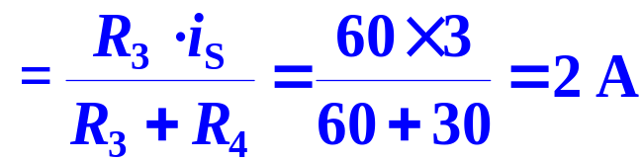
五、(10分)电路及参数如图，设开关K在a点时电路已处于稳态，
在t = 0时将K由a点合向b点。求t > 0时的i_{L}(t)、u_{C}(t) 和 i_{C}(t)；
并画出i_{L}(t)、u_{C}(t)和i_{C}(t)的波形。
+ u_{C} –
R₄ = 30Ω
解: i_{L}(0₊) = i_{L}(0₋) =
i_{C}
K
t = 0
a
+
1F
b
i_{L}
40V
u_{S1}
R₂
20Ω
–
i_{S}
4H
+
60Ω
3A
L
i_{L} (∞) = i_{L} (0₊) = 2A
80Ω
R₁
10V
R₃
u_{S2}
–
i_{L}(t) = 2A
t ≥ 0
u_{C}(0₊) = u_{C}(0₋) = u_{S1} – R₄⋅i_{L} = 40 – 30 × 2 = – 20 V
u_{C}(∞) = u_{S1} – u_{S2} = 40 – 10 = 30 V
τ = (R₁+ R₂) ⋅ C = (80 + 20) × 1 = 100 s
u_{C}(t) = 30 + (– 20 – 30 ) e ^{− t /τ} = 30 – 50 e ^{− 0.01t} V t ≥ 0

Slide 11
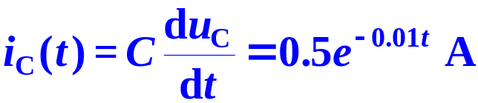
五、(10分)电路及参数如图，设开关K在a点时电路已处于稳态，
在t = 0时将K由a点合向b点。求t > 0时的i_{L}(t)、u_{C}(t) 和 i_{C}(t)；
并画出i_{L}(t)、u_{C}(t)和i_{C}(t)的波形。
+ u_{C} –
R₄ = 30Ω
i_{C}
K
t = 0
解:
i_{L}(t) = 2A
t ≥ 0
a
u_{C}(t) = 30 – 50 e ^{− 0.01t} V
+
1F
b
i_{L}
40V
u_{S1}
R₂
20Ω
t ≥ 0
–
i_{S}
4H
+
60Ω
3A
L
80Ω
R₁
10V
R₃
u_{S2}
–
t > 0
工作波形如下图
i_{L}/A
u_{C}/V
i_{C}/A
2
30
0.5
0
0
t/s
t/s
0
t/s
–20

Slide 12
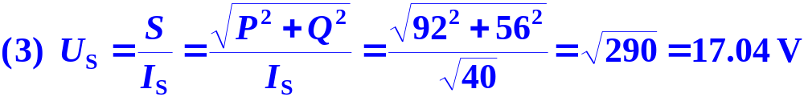
六、(10分) 正弦稳态电路如图，已知电源角频率ω = 3rad/s，电流
有效值 I_{R}= 6A, I_{L}= 2A, 电阻R₁ = 2Ω, 电源提供的有功功率为92W，
电路的无功功率为 –56var。试求：(1) 电流有效值I_{S}；(2) 电阻R₂，
电感 L 和电容 C；(3) 电压源电压的有效值U_{S}。
解: (1)
i_{S}
C
i_{R}
i_{L}
(2) U_{L} = U₁ = R₁⋅ I_{R1} = 6 × 2 = 12 V
+
+
u_{S}
R₁
u₁
L
L = U₁ / I_{L}ω = 12 / (2 × 3) = 2 H
–
R₂
–
R₂ = (92 – 72) / 40 = 0.5 Ω
C = 40 / [ 3 × (24 + 56) ] = 1/6 F = 0.167 F

Slide 13
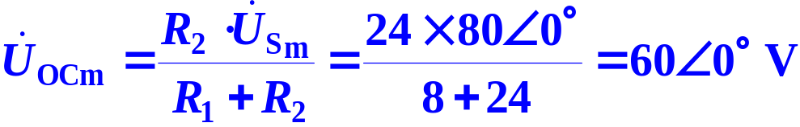
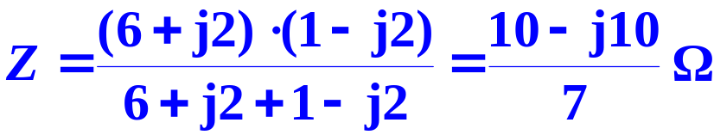
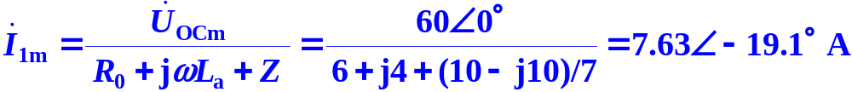
七、(10分) 正弦稳态电路及参数如图，已知u_{S}(t) = 80 cos2t V。
求电流 i₁(t) 和 i₂(t) 。
i₁
M=1H
i₂
将耦合电感去耦等效，并将
电源部分简化，等效相量模型为
解1:
+
L₁
L₂
u_{S}
C
–
24Ω
3H
1H
0.25 F
R₂
jωL_{a}= jω (L₁ – M) = j2(3 – 1) = j4 Ω
R₄
8Ω
R₁
6Ω
R₃
jωL_{b}= jω M = j2 Ω
1Ω
jωL_{c}= jω (L₂ – M) = j2(1 – 1) = j0 Ω
—短路
j4Ω
I₁
I₂
+
R₀ = R₁// R₂ = 8 // 24 = 6 Ω
60∠0°V
j2Ω
–j2Ω
–
R₃
R₄
R₀
6Ω
6Ω
1Ω

Slide 14

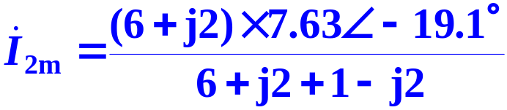
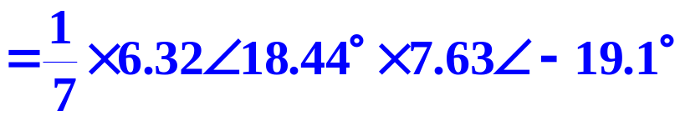

七、(10分) 正弦稳态电路及参数如图，已知u_{S}(t) = 80 cos2t V。
求电流 i₁(t) 和 i₂(t) 。
i₁
M=1H
i₂
将耦合电感去耦等效，并将
电源部分简化，等效相量模型为
解1:
+
L₁
u_{S}
L₂
3H
C
–
24Ω
1H
0.25 F
R₂
8Ω
R₁
R₄
6Ω
R₃
1Ω
j4Ω
I₁
I₂
+
60∠0°V
j2Ω
–j2Ω
–
按要求写成电流瞬时值
R₃
R₄
R₀
6Ω
6Ω
1Ω
i₁(t) = 7.63 cos (2t – 19.1°) A
i₂(t) = 6.89 cos (2t – 0.66°) A

Slide 15
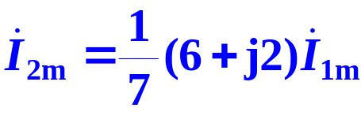
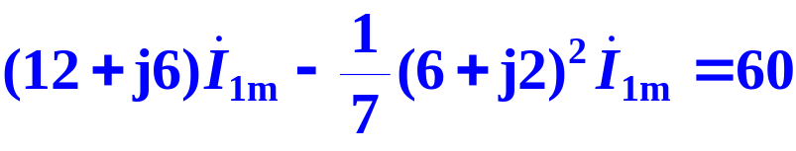

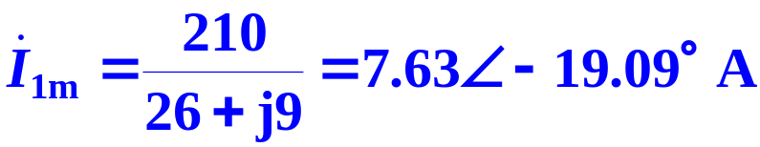
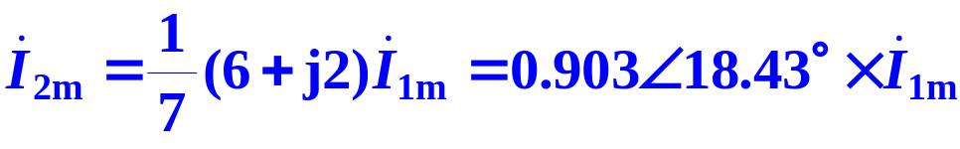

七、(10分) 正弦稳态电路及参数如图，已知u_{S}(t) = 80 cos2t V。
求电流 i₁(t) 和 i₂(t) 。
i₁
M=1H
i₂
用附加电压源代替互感，电
源简化同解1。利用网孔分析：
解2:
+
L₁
L₂
u_{S}
C
–
24Ω
3H
1H
0.25 F
R₂
(6 + 6 + j6) I_{1m} – (6 + j2) I_{2m} = 60
R₄
8Ω
R₁
6Ω
R₃
– (6 + j2) I_{1m} + (6 + 1) I_{2m} = 0
1Ω
将
代入(1)式, 得
I_{1m}
I_{2m}
+
j6Ω
j2Ω
–j2Ω
60V
–
+
整理
–
j2I_{2m}
j2I_{1m}
+
–
6Ω
R₀
R₄
6Ω
R₃
1Ω
电流瞬时值表达式同解1。

Slide 16
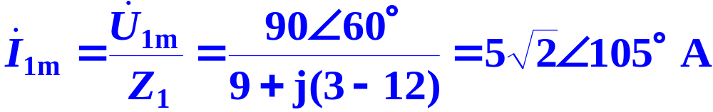
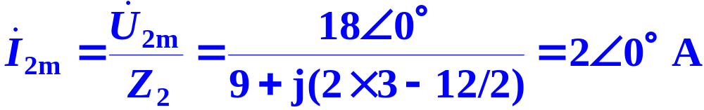
八、(8分) 电路如图, ωL = 3Ω, 1/ωC = 12Ω, 且电路已处于稳态。
已知电压源 u_{S}(t) = 36 + 90cos(ωt + 60º) + 18cos2ωt V。
试求：(1) 电流 i(t)；(2) 电压源 u_{S}(t) 提供的平均功率。
解: (1) U₀ = 36V作用时，C 视为开路: I₀ = 0
i
9Ω
R
C
+
u_{S}
−
L
i(t) = I₀ + i₁(t) + i₂(t) = 7.07cos(ωt + 105º) + 2cos2ωt A
(2) 解1:
—有效值
P = I ²⋅ R = 27 × 9 = 243 W
解2:
P = P₀ + P₁ + P₂ = U₀ I₀ + I₁⋅R + I₂ ⋅R
²
²
= 0 + 5² × 9 + 2 × 9 = 243 W

Slide 17
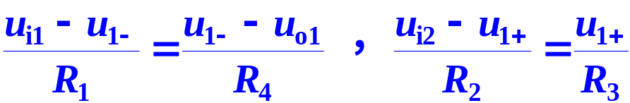
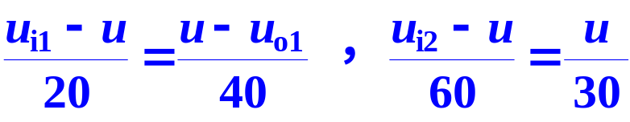
九、(8分) 理想运放电路及参数如图。求：(1) u_{o1}与u_{i1}、u_{i2}之间
的运算关系式；(2) u_{o2}与u_{i1}、u_{i2}之间的运算关系式。
10Ω
40Ω
R₈
10Ω
R₁
20Ω
R₄
u_{i1}
–
20Ω
40Ω
R₉
60Ω
∞
–
u_{i2}
+
u_{o1}
R₅
R₇
∞
R₂
+
u_{o2}
R₃
20Ω
R₆
30Ω
R₁₀
8.2Ω
(1) 解1：
由虚短路 u₁₊ = u₁₋= u，有
整理 2u_{i1} – 2u = u – u_{o1} ， u_{i2} = 3u
得 u_{o1} = 3u – 2u_{i1} = u_{i2} – 2u_{i1}

Slide 18
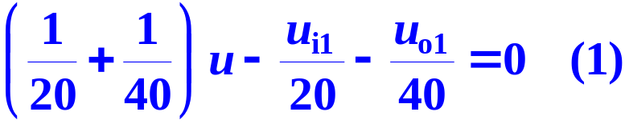
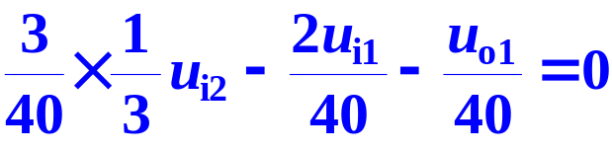
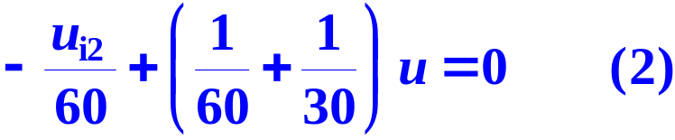
九、(8分) 理想运放电路及参数如图。求：(1) u_{o1}与u_{i1}、u_{i2}之间
的运算关系式；(2) u_{o2}与u_{i1}、u_{i2}之间的运算关系式。
10Ω
40Ω
R₈
10Ω
R₁
20Ω
R₄
u_{i1}
u
–
20Ω
40Ω
R₉
60Ω
u
∞
–
u_{i2}
+
u_{o1}
R₅
R₇
∞
R₂
+
u_{o2}
R₃
20Ω
R₆
30Ω
R₁₀
8.2Ω
(1) 解2：由虚短路 u₁₊ = u₁₋= u，利用节点法
由(2)得 u_{i2} = 3u，代入(1)
得 u_{o1} = u_{i2} – 2u_{i1}

Slide 19
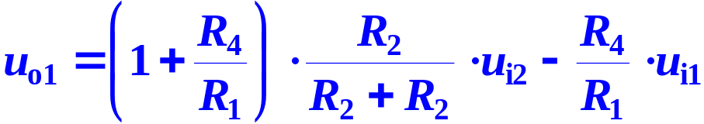
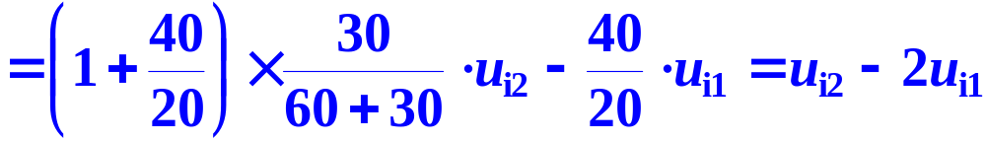
九、(8分) 理想运放电路及参数如图。求：(1) u_{o1}与u_{i1}、u_{i2}之间
的运算关系式；(2) u_{o2}与u_{i1}、u_{i2}之间的运算关系式。
10Ω
40Ω
R₈
10Ω
R₁
20Ω
R₄
u_{i1}
–
20Ω
40Ω
R₉
60Ω
∞
–
u_{i2}
+
u_{o1}
R₅
R₇
∞
R₂
+
u_{o2}
R₃
20Ω
R₆
30Ω
R₁₀
8.2Ω
(1) 解3：
代入参数，得

Slide 20
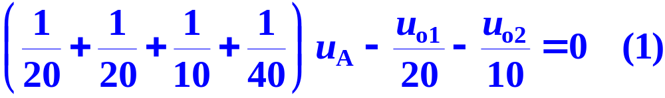
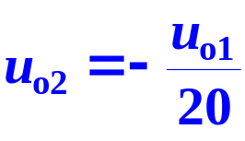
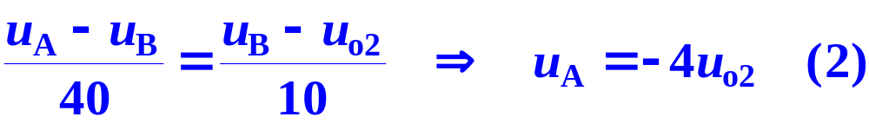
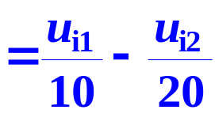
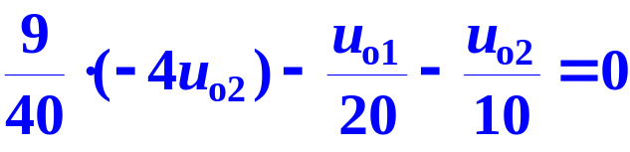
九、(8分) 理想运放电路及参数如图。求：(1) u_{o1}与u_{i1}、u_{i2}之间
的运算关系式；(2) u_{o2}与u_{i1}、u_{i2}之间的运算关系式。
10Ω
40Ω
R₈
10Ω
R₁
20Ω
R₄
u_{i1}
–
20Ω
40Ω
R₉
60Ω
∞
–
u_{i2}
+
u_{o1}
R₅
A
R₇
B
∞
R₂
+
u_{o2}
R₃
20Ω
R₆
30Ω
R₁₀
8.2Ω
解：(2) 由虚短路 u_{B} = u₂₋ = u₂₊= 0，对A点列节点方程
代入 u_{o1} = u_{i2} – 2u_{i1}
整理(1)

